Slide 1
概率统计及随机过程
北京航空航天大学国际学院

Slide 2
1.3 条件概率与乘法公式
一、条件概率的概念
条件概率是概率论中一个重要而实用的概念. 它所考虑的是事件 B 已经发生的条件下事件 A 发生的概率.
例1 袋中有7只白球, 3只红球; 白球中有 4 只木球, 3只塑料球; 红球中有2只木球, 1只塑料球.
现从袋中任取1球, 假设每个球被取到的可能性相同. 若已知取到的球是白球, 问它是木球的概率是多少?

Slide 3
1.3 条件概率与乘法公式
等可能概型
设 A 表示任取一球, 取得白球;
B 表示任取一球, 取得木球.
问题：条件概率中样本空间 Ω |A 是什么?
解 列表
 | 白球 | 红球 | 小计
木球 | 4 | 2 | 6
塑料球 | 3 | 1 | 4
小计 | 7 | 3 | 10

Slide 4
1.3 条件概率与乘法公式

Slide 5
1.3 条件概率与乘法公式
定义 设A, B是两个事件, 且 P(A) > 0, 称
为在事件A已发生的条件下事件 B 发生的条件
概率.
性质:
(1) 非负性: 对每一事件 B, 有 P(B|A) ≥ 0;
(2) 规范性: 对必然事件 S, 有 P(S|A) = 1.
(3) 设 B₁, B₂, …是两两互不相容事件, 则

Slide 6
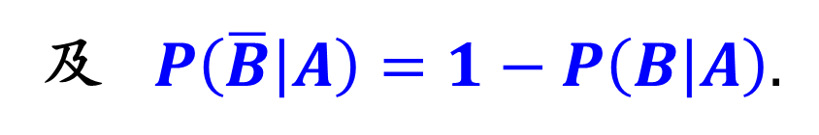
1.3 条件概率与乘法公式
其他概率定义中的性质, 对条件概率同样成立.
例如:
及
条件概率的计算方法
(1) 等可能概型可用缩减样本空间法
(2) 其他概型用定义与有关公式

Slide 7
1.3 条件概率与乘法公式
例2 10 件产品中有 6 件正品, 4件次品. 从中任
取 4 件, 求至少取到1件次品时, 取到的次品不
多于 2 件的概率.

Slide 8
1.3 条件概率与乘法公式
例3 一盒子装有4 只产品, 其中有 3只一等品, 1只二等品. 从中取产品两次, 每次任取一只, 作不放回抽样. 设事件 A 为“第一次 取到的是一等品”, 事件 B 为“第二次取到的是一等品”. 求条件概率 P(B|A).
解: 将产品编号, 1, 2, 3为一等品; 4为二等品.
以(i, j)表示第一次、第二次分别取到的产品.
则样本空间
S = {(1, 2), (1, 3), (1, 4), (2, 1), (2, 3), (2, 4), …, (4, 1), (4, 2), (4, 3)},

Slide 9
1.3 条件概率与乘法公式
A = {(1, 2), (1, 3), (1, 4), (2, 1), (2, 3), (2, 4),
(3, 1), (3, 2), (3, 4)},
AB = {(1, 2), (1, 3), (2, 1), (2, 3), (3, 1), (3, 2)}.
于是
直接计算:

Slide 10
1.3 条件概率与乘法公式
二、乘法定理
由条件概率的定义得
或者
例4 袋中有 5 个白球和 4 个红球. 从中作不
放回抽取两次, 每次任取一个球. 试求:
(1) 取到两个白球的概率;
(2) 取到两种颜色球的概率.

Slide 11
1.3 条件概率与乘法公式
推广
设 A, B, C 为事件, 且 P(AB) > 0, 则
P (ABC) = P (C|AB) P (AB)
= P (C|AB) P (B|A)P (A).
则有
P(A₁A₂…A_{n}) =P(A₁) × P(A₂|A₁) × … ×
P(A_{n}|A₁A₂…A_{n−1}).

Slide 12
1.3 条件概率与乘法公式
例5 某厂制造的透镜, 第一次落下时打破的概率为1/2 , 若第一次落下未打破, 第二次落下打破的概率为7/10 , 若前两次落下未打破, 第三次落下打破的概率为 9/10. 求透镜落下三次而未打破的概率.
解: 以 A_{i} ( i=1,2,3 ) 表示 “透镜第 i 次落下打破”, 以 B 表示 “透镜落下三次而未打破”, 有：

Slide 13
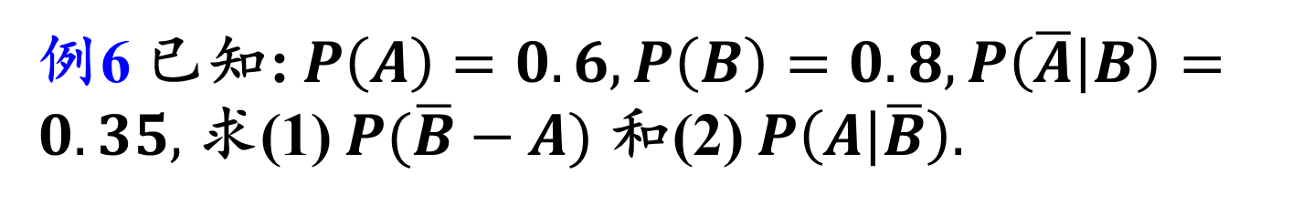
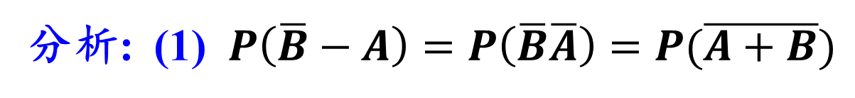

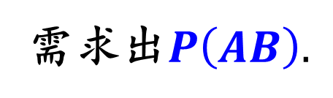
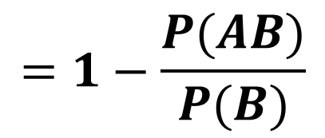

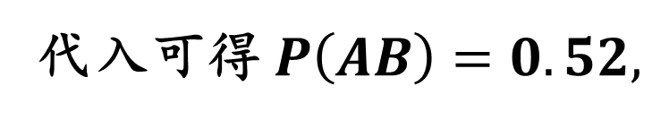
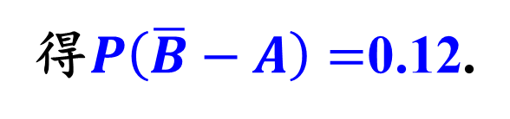
1.3 条件概率与乘法公式

Slide 14

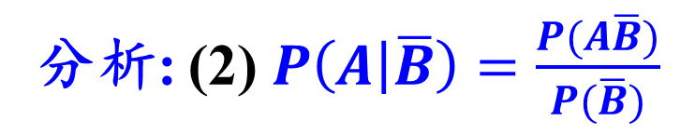
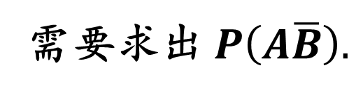
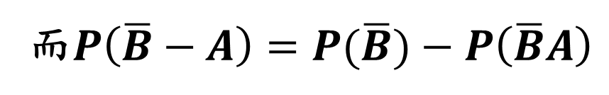
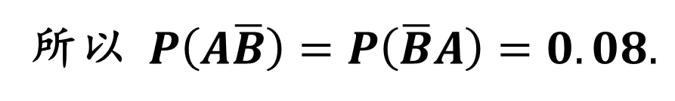
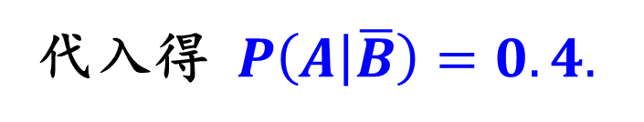
1.3 条件概率与乘法公式
作业: P25 第 24, 26, 28题.

